Slide 1
АЛГОРИТМ НАДАННЯ ДОМЕДИЧНОЇ ДОПОМОГИ ПРИ ТРАВМІ ХРЕБТА

Slide 2
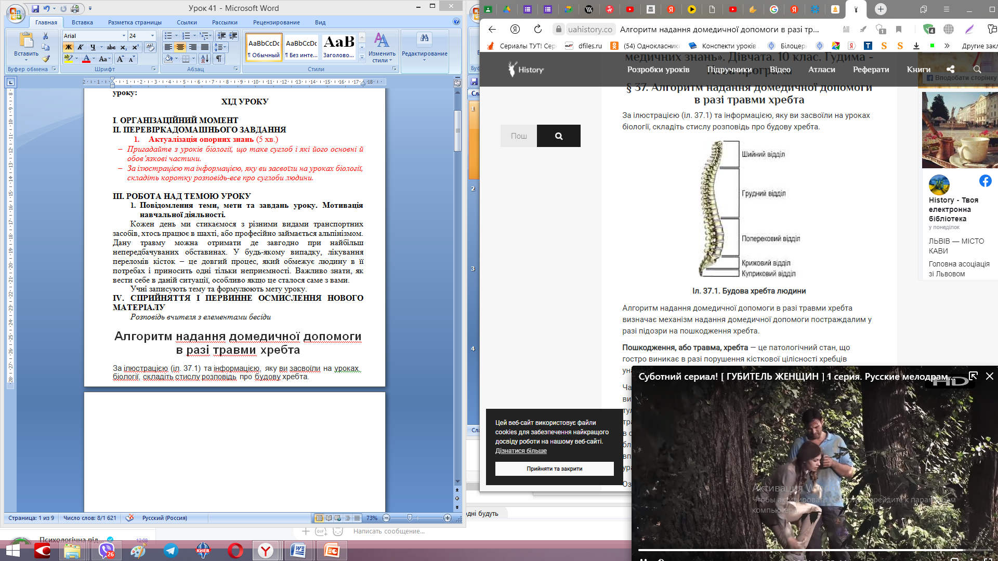
Будова хребта людини

Slide 3
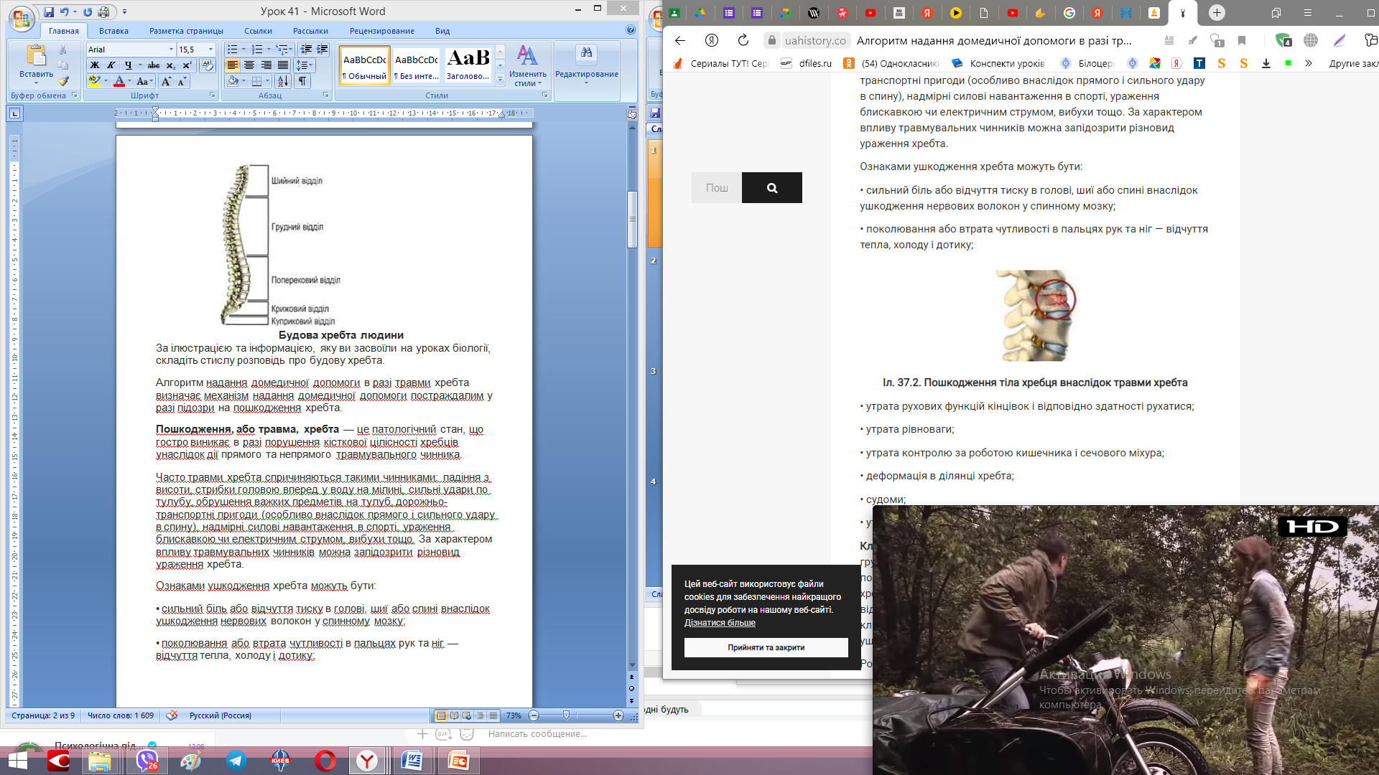
Пошкодження, або травма, хребта — це патологічний стан, що гостро виникає в разі порушення кісткової цілісності хребців унаслідок дії прямого та непрямого травмувального чинника.

Slide 4

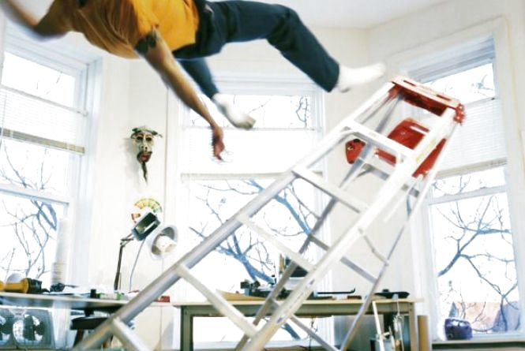
Чинники травм хребта
падіння з висоти,
стрибки головою вперед у воду на мілині,

Slide 5
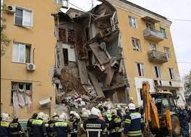

Чинники травм хребта
сильні удари по тулубу,
обрушення важких предметів на тулуб,
дорожньо-транспортні пригоди (особливо внаслідок прямого і сильного удару в спину),

Slide 6
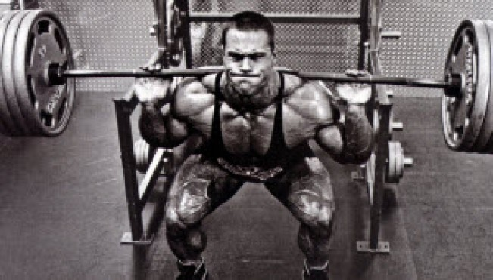
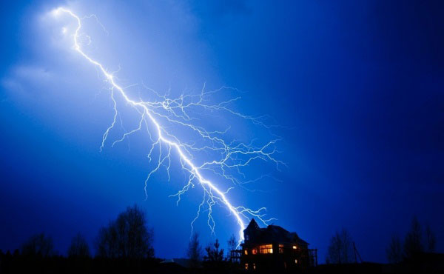
Чинники травм хребта
надмірні силові навантаження в спорті,
ураження блискавкою чи електричним струмом,
вибухи тощо.

Slide 7
Ознаками ушкодження хребта можуть бути:
сильний біль або відчуття тиску в голові, шиї або спині внаслідок ушкодження нервових волокон у спинному мозку;
поколювання або втрата чутливості в пальцях рук та ніг — відчуття тепла, холоду і дотику;
утрата рухових функцій кінцівок і відповідно здатності рухатися;
утрата рівноваги;
утрата контролю за роботою кишечника і сечового міхура;
деформація в ділянці хребта;
судоми;
утруднене дихання тощо.

Slide 8
Класифікація травм хребта
дужок хребтів,
суглобових відростків,
поперечних відростків,
остистих відростків
за пошкодженням анатомічних структур
шийного відділу,
грудного відділу,
поперекового відділу,
крижів,
куприка
за локалізацією
Травми хребта
за механізмом
Залежно від пошкодження спинного мозку
компресійні,
осколкові,
вибухові, клиновидні
з ушкодження спинного мозку,
без ушкодження спинного мозку
закриті,
відкриті

Slide 9
Особливості травм хребта
Травма може поєднуватися з ушкодженням спинного мозку або нервових корінців, які відходять від спинного мозку. У цих випадках розвиваються різні неврологічні порушення. І що вище травмований хребет, то ці порушення тяжчі. Якщо перелом поперекового відділу супроводжується паралічем обох ніг, то розміщені вище пошкодження спинного мозку вимикають функцію всіх кінцівок, черевного преса, тазових органів тощо.

Slide 10
Ознаки перелому хребта:
сильний біль у спині навіть за незначних спроб руху,
видима деформація хребта,
набряк м’яких тканин у місці травмованих хребців,
шкірні ушкодження — рани, садна, відчуття поколювання, печіння, повзання мурашок.

Slide 11
Алгоритм надання домедичної допомоги за травми хребта:
1. Перед наданням допомоги необхідно переконатись у відсутності небезпеки на місці події для себе та постраждалого від травмувального чинника, що уже діяв, загрози від зовнішнього середовища та загрози від пораненого і тільки після цього надавати допомогу постраждалому.
2. Якщо місце небезпечне, то треба дочекатися прибуття рятувальників. Перед тим, як надавати допомогу постраждалому, слід отримати його пряму або непряму згоду.
3. Надаючи допомогу постраждалому, не забувайте про власну безпеку!

Slide 12
Алгоритм надання домедичної допомоги за травми хребта:
4. провести огляд постраждалого, визначити, чи він притомний і дихає;
5. попросити постраждалого трохи поворушити руками та ногами і перевірити чутливість легким пощипуванням. За збереження рухів та больового відчуття можна сподіватися, що спинний мозок не ушкоджений;
6. постраждалого не можна зрушувати з місця, треба негайно викликати бригаду екстреної (швидкої) медичної допомоги;
7. якщо постраждалий не дихає, відновити прохідність ДШ і розпочати СЛР.

Slide 13
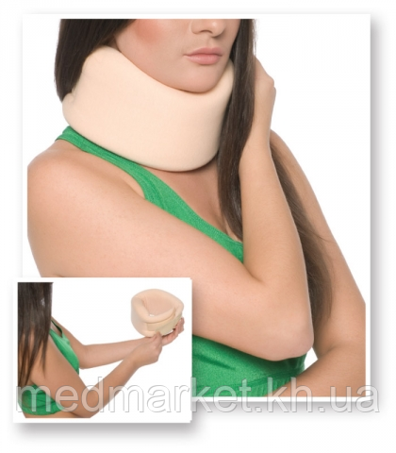
Якщо постраждалий притомний і перебуває в безпечному місці, треба:
зафіксувати шийний відділ хребта (ручна фіксація, м’яка шина, за допомогою шийного комірця тощо) .

Slide 14
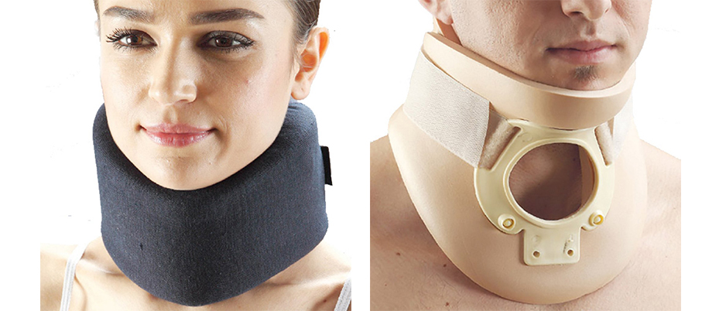
Якщо постраждалий притомний і перебуває в безпечному місці, треба:
Постраждалим з ушкодженням хребта, а особливо в разі підозри на травму шийного відділу хребта проводять додаткову іммобілізацію спеціальним коміром Шанца.
Шина-комір Шанца — ортопедичне пристосування, виготовлене з м'якого і екологічно безпечного пінополіуретану.

Slide 15
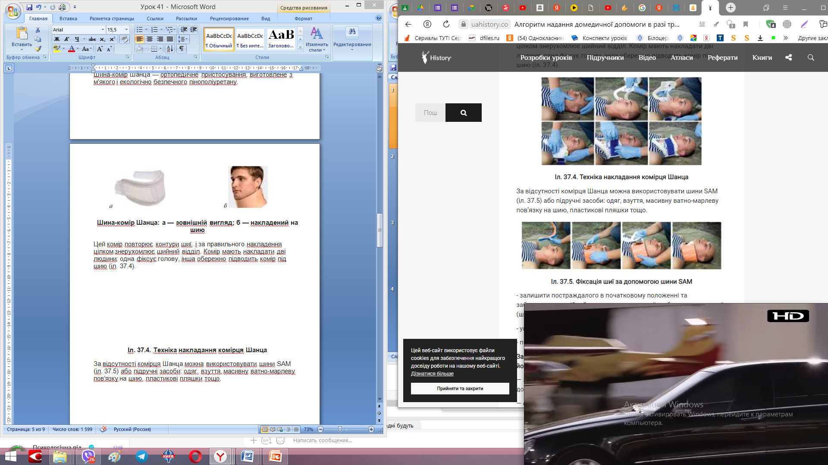
Техніка накладання комірця Шанца
Цей комір повторює контури шиї, і за правильного накладення цілком знерухомлює шийний відділ. Комір мають накладати дві людини: одна фіксує голову, інша обережно підводить комір під шию

Slide 16
Фіксація шиї за допомогою шини SAM
За відсутності комірця Шанца можна використовувати шини SAM або підручні засоби: одяг, взуття, масивну ватно-марлеву пов’язку на шию, пластикові пляшки тощо.

Slide 17
Алгоритм надання домедичної допомоги за травми хребта:
8. залишити постраждалого в початковому положенні та забезпечити постійний нагляд за ним до приїзду бригади екстреної (швидкої) медичної допомоги;
9. укрити постраждалого термопокривалом/ковдрою;
10. психологічну підтримати постраждалого.

Slide 18
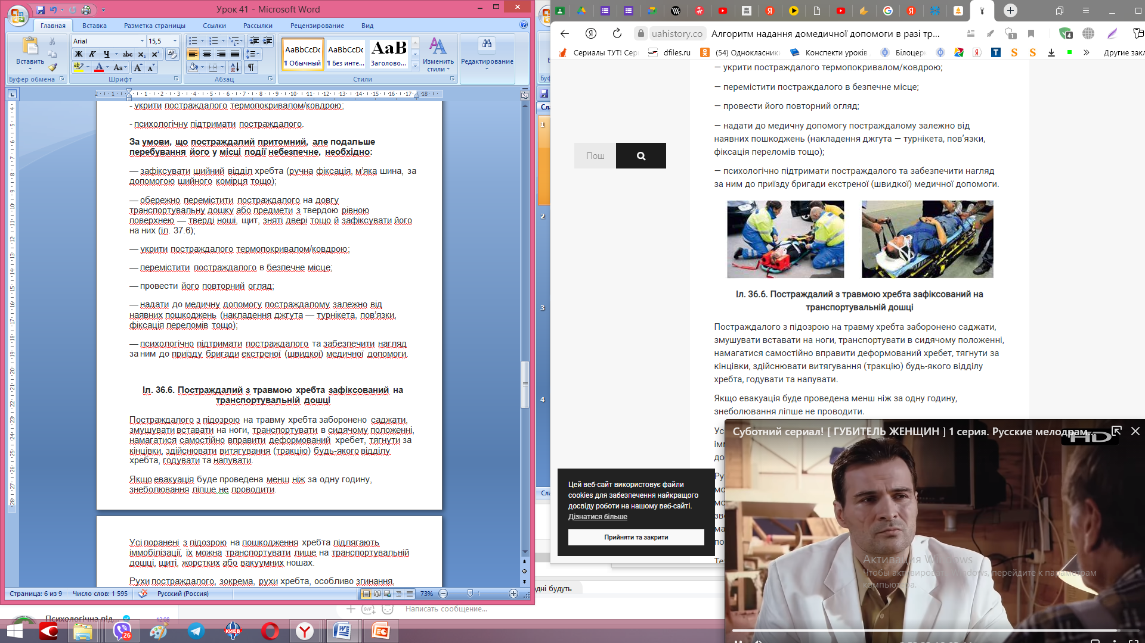
За умови, що постраждалий притомний, але подальше перебування його у місці події небезпечне, необхідно:
зафіксувати шийний відділ хребта (ручна фіксація, м’яка шина, за допомогою шийного комірця тощо);
обережно перемістити постраждалого на довгу транспортувальну дошку або предмети з твердою рівною поверхнею — тверді ноші, щит, зняті двері тощо й зафіксувати його на них;
укрити постраждалого термопокривалом/ковдрою;

Slide 19
За умови, що постраждалий притомний, але подальше перебування його у місці події небезпечне, необхідно:
перемістити постраждалого в безпечне місце;
провести його повторний огляд;
надати до медичну допомогу постраждалому залежно від наявних пошкоджень (накладення джгута — турнікета, пов’язки, фіксація переломів тощо);
психологічно підтримати постраждалого та забезпечити нагляд за ним до приїзду бригади екстреної (швидкої) медичної допомоги.
Постраждалий з травмою хребта зафіксований на транспортувальній дошці

Slide 20
Транспортування потерпілого з травмою хребта
Постраждалого з підозрою на травму хребта заборонено саджати, змушувати вставати на ноги, транспортувати в сидячому положенні, намагатися самостійно вправити деформований хребет, тягнути за кінцівки, здійснювати витягування (тракцію) будь-якого відділу хребта, годувати та напувати.
Якщо евакуація буде проведена менш ніж за одну годину, знеболювання ліпше не проводити.
Усі поранені з підозрою на пошкодження хребта підлягають іммобілізації, їх можна транспортувати лише на транспортувальній дошці, щиті, жорстких або вакуумних ношах.
Рухи постраждалого, зокрема, рухи хребта, особливо згинання, можуть призвести до додаткового ушкодження хребців та спинного мозку, тому кількість перекладань постраждалого має бути зведеною до мінімуму. А саме перекладання його має бути максимально щадним. Відповідно розроблена техніка вкладання постраждалого з травмою хребта на ноші.

Slide 21
Техніка вкладання постраждалого з травмою хребта на ноші
Транспортувати такого постраждалого треба на довгій широкій транспортувальній дошці або жорстких ношах (дверях чи щиті, які довші за зріст постраждалого). Ноші або щит повинні мати рівну жорстку поверхню. Для попередження раптових рухів та зміщення тіла постраждалого необхідно обережно зв’язати йому руки (на рівні талії) та ноги. Якщо постраждалий перебуває в положенні на спині, на ноші під його поперек підкладають валик із м’якої тканини.

Slide 22
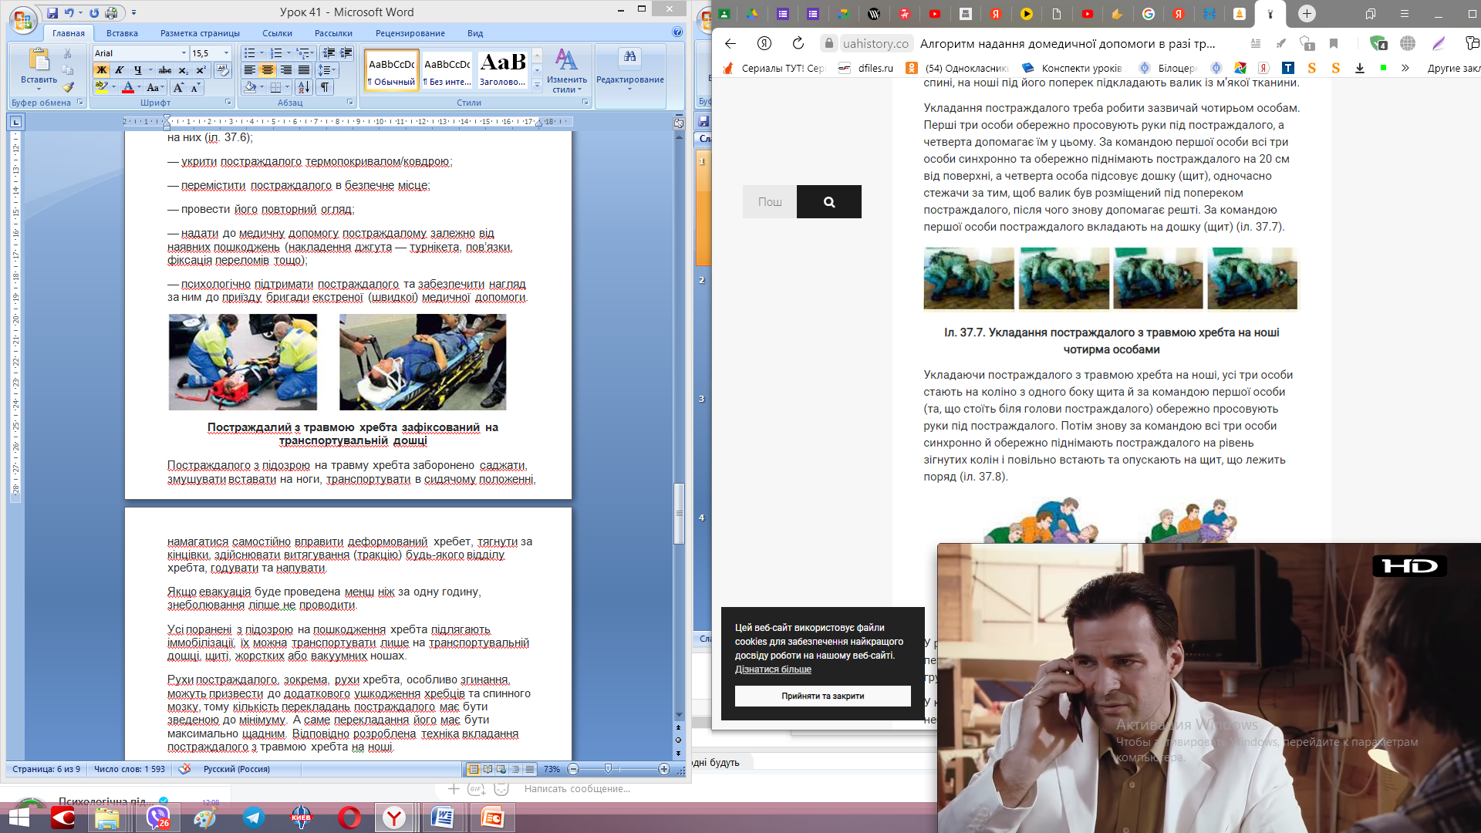
Укладання потерпілого з травмою хребта
Укладання постраждалого треба робити зазвичай чотирьом особам. Перші три особи обережно просовують руки під постраждалого, а четверта допомагає їм у цьому. За командою першої особи всі три особи синхронно та обережно піднімають постраждалого на 20 см від поверхні, а четверта особа підсовує дошку (щит), одночасно стежачи за тим, щоб валик був розміщений під попереком постраждалого, після чого знову допомагає решті. За командою першої особи постраждалого вкладають на дошку (щит)

Slide 23
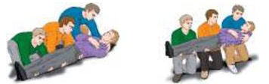
Укладання потерпілого з травмою хребта
Укладаючи постраждалого з травмою хребта на ноші, усі три особи стають на коліно з одного боку щита й за командою першої особи (та, що стоїть біля голови постраждалого) обережно просовують руки під постраждалого. Потім знову за командою всі три особи синхронно й обережно піднімають постраждалого на рівень зігнутих колін і повільно встають та опускають на щит, що лежить поряд
Укладання постраждалого з травмою хребта на ноші трьома особами

Slide 24
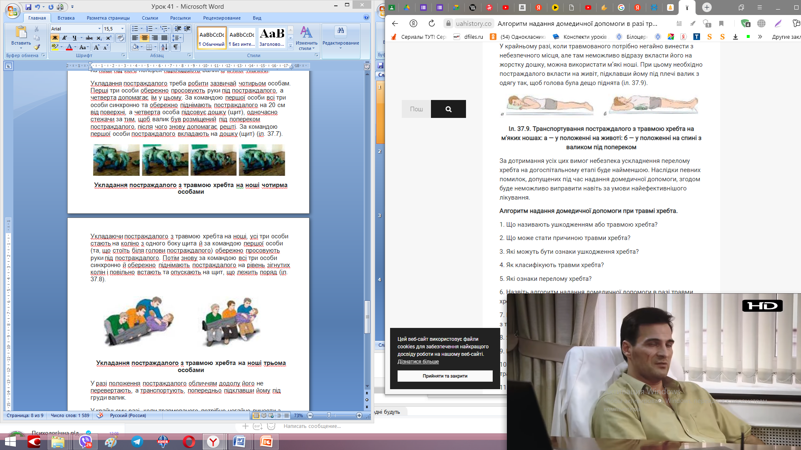
Укладання потерпілого з травмою хребта
У разі положення постраждалого обличчям додолу його не перевертають, а транспортують, попередньо підклавши йому під груди валик.
У крайньому разі, коли травмованого потрібно негайно винести з небезпечного місця, але там неможливо відразу вкласти його на жорстку дошку, можна використати м’які ноші. При цьому необхідно постраждалого вкласти на живіт, підклавши йому під плечі валик з одягу так, щоб голова була дещо піднята
Транспортування постраждалого з травмою хребта на м'яких ношах: а — у положенні на животі: б — у положенні на спині з валиком під попереком

Slide 25
Використані джерела:
Гудима А. А. Захист Вітчизни. Основи медичних знань : підручник для 10 класу закладів загальної середньої освіти. Рівень стандарту. // А. А. Гудима,
К. О. Пашко, І. М. Гарасимів, М. М. Фука. — Тернопіль : Астон, 2018. — 192 с.

